Slide 1
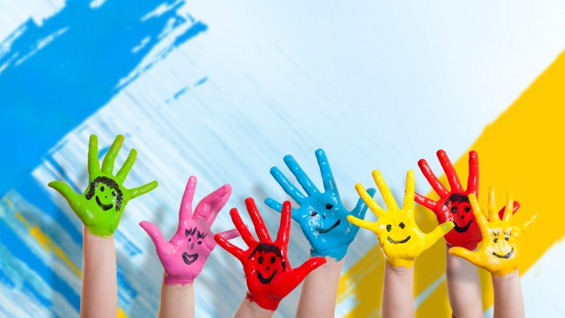
Творческий проект в первой младшей группе
«Теплые ладошки»
Группа № 10 «Колокольчики»
Воспитатель: Вернер Елена Сергеевна
Город Бердск 2016 год

Slide 2
Творческий проект в первой младшей группе
«Теплые ладошки»
Автор проекта: Вернер Елена Сергеевна
Участники проекта: воспитатель, дети, родители.
Срок реализации: 28.10.2016- 3.11.2016
Актуальность проекта: Всю неделю родители на работе, а дети в детском саду и выходных так мало, чтобы успеть сделать все домашние дела. Этим творческим проектом я хочу доказать родителям, что не так уж сложно уделить 20-30 минут своему любимому чаду и заняться творчеством с ним. Ребенку будет очень приятно, если к работе « приложит руку» не только мама, но и папа, а так же старшие дети семьи.
Цель проекта: привлечь родителей и детей к совместной деятельности.
Задачи: Развитие эстетических чувств детей, художественного восприятия, образных представлений, воображения, художественно-творческих способностей.

Slide 3
Подготовительный этап.
Определить актуальность и цель проекта
Подготовить наглядную информацию для родителей
Основной этап.
Ознакомить родителей с творческим проектом
« Теплые ладошки»
С детьми оформить плакат «Дерево дружбы»
Привлечь родителей к показу театрализованной сказки для детей в группе.
Разучивать с детьми «мирилки».
Подведение итогов .
Выставка творческих работ в холле детского сада.
Презентация проекта.

Slide 4
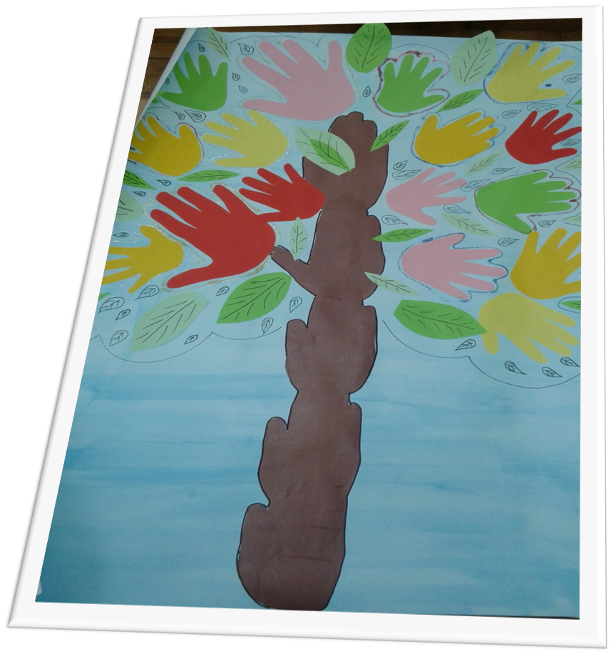
Коллективная аппликация
« Дерево дружбы»

Slide 5
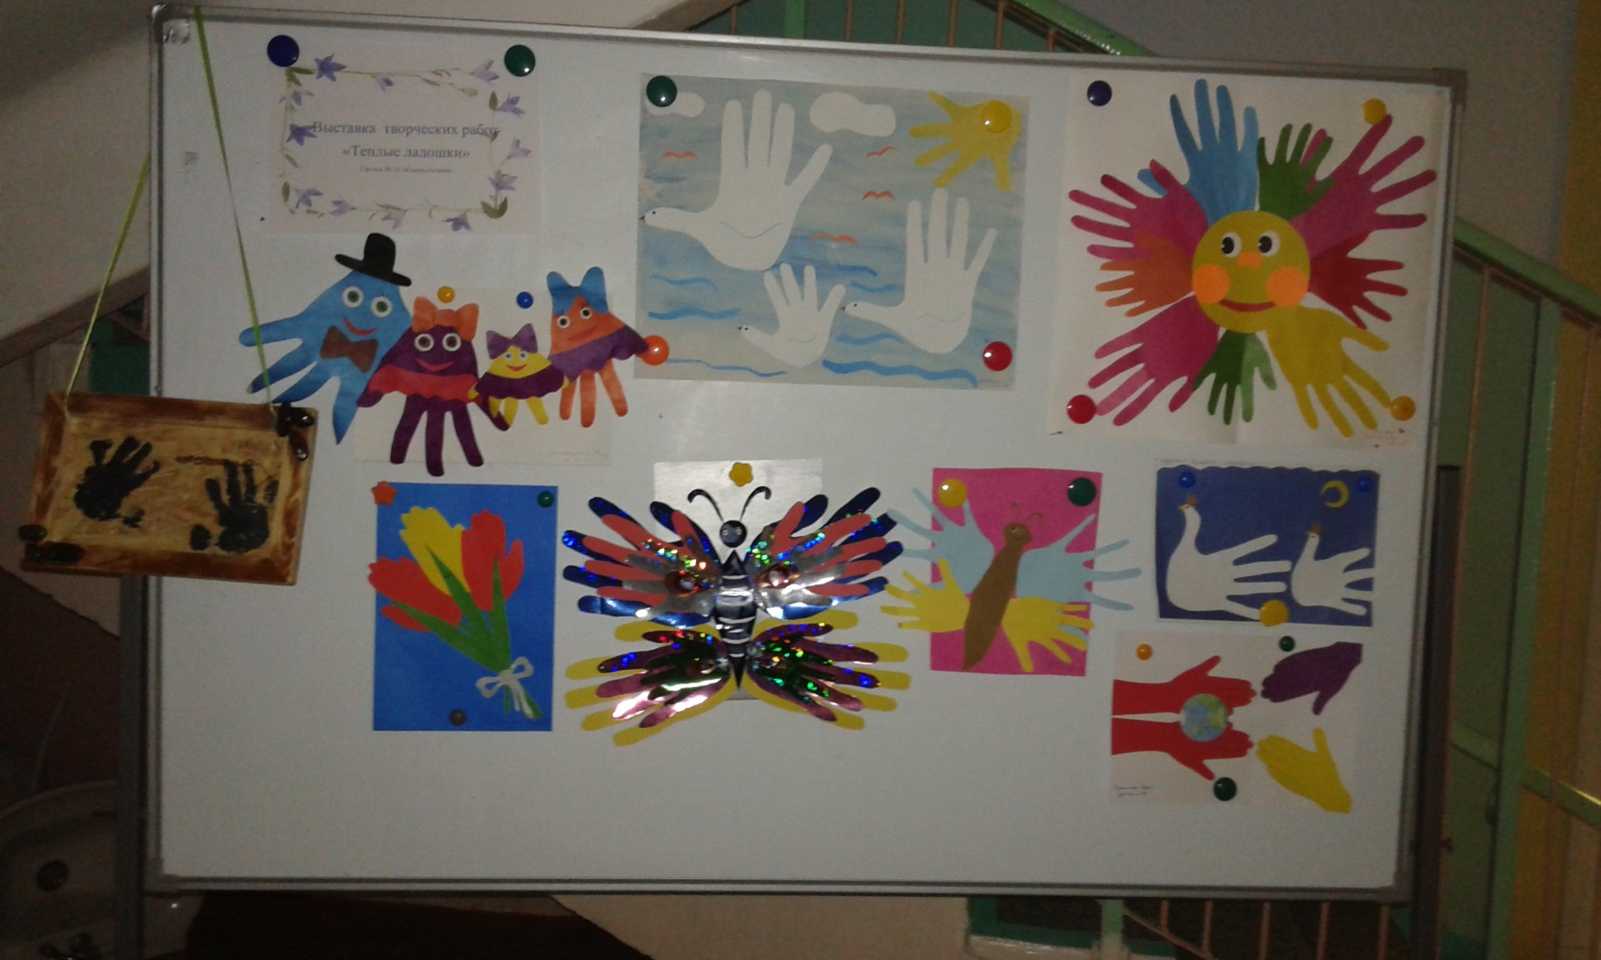
Выставка творческих работ
«Теплые ладошки»

Slide 6
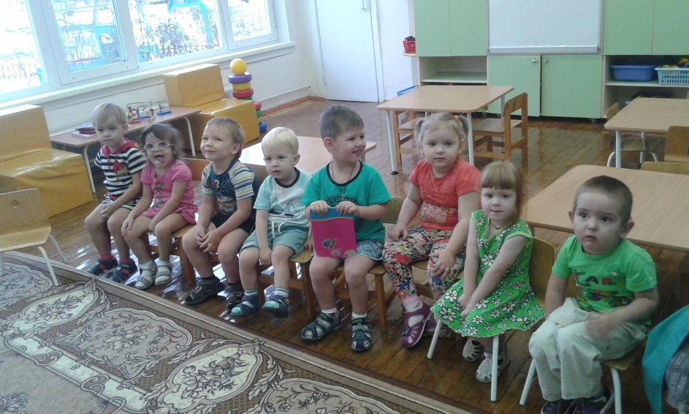
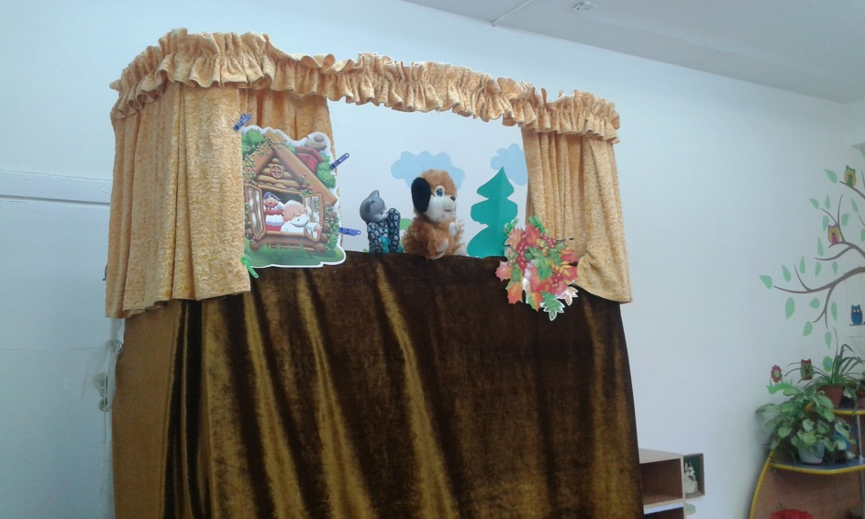
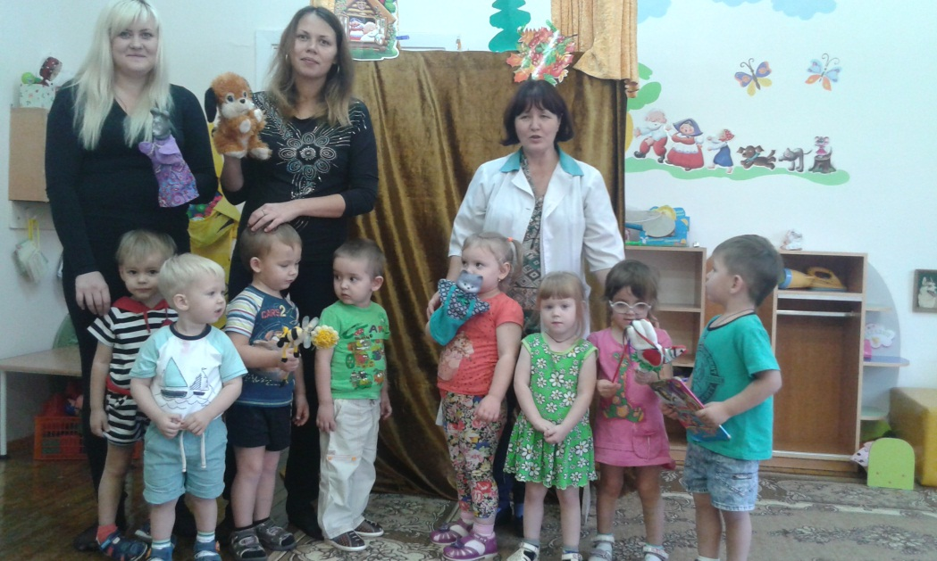
Театрализованная сказка «Дружба»

Slide 7
Спасибо за внимание!

